Slide 1
1945年8月，毛泽东飞抵重庆，与国民党政府进行和平谈判。在渝期间，毛泽东将9年前创作的《沁园春·雪》书赠柳亚子。柳亚子深为该词磅礴的气势所折服，不禁赞道：“展读之余，以为中国有词以来第一作手，虽苏（轼）、辛（弃疾）未能抗，况余子乎？”接着，他填了一首题为《沁园春·次韵毛润之初到陕北看大雪之作》的和词：

Slide 2
《沁园春·次韵毛润之初到陕北看大雪之作》
廿载重逢，一阕新词，意共云飘。叹青梅酒滞，
余意惘惘；黄河流浊，举世滔滔。邻笛山阳，伯仁
我，拔剑难平块垒高。伤心甚，哭无双国士，绝代
妖娆。
才华信美多娇，看千古词人共折腰。算黄州太
守，犹输气概；稼轩居士，只解牢骚。更笑胡儿，
纳兰容若，艳想情着意雕。君与我，要上天下地，
把握今朝。

Slide 3
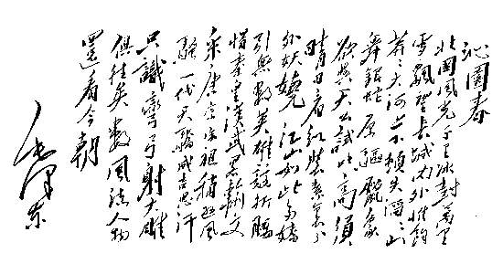
沁园春 雪

Slide 4
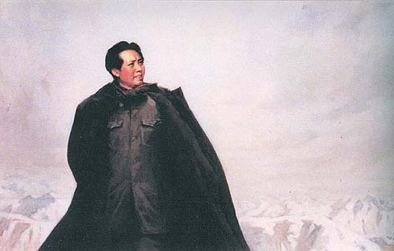

Slide 5
蒋介石读此诗词后大惊，既读出了惊人的文采，也看出了诗词中的“野心”。他曾悬赏重金，令国民党的文人们也凑出一篇诗词以压倒《沁园春·雪》，结果凑来凑去，没能作出更好的诗词《雪》，不但枉费心机，而且颜面尽失。

Slide 6

写作背景

Slide 7

沁园春 雪
惜秦皇汉武，
略输文彩；
唐宗宋祖，
稍逊风骚。
一代天娇，
成吉思汗，
只识弯弓射大雕。
俱往矣，
数风流人物，
还看今朝。
山舞银蛇，
原弛蜡象，
欲与天公试比高。
须晴日，
看红装素裹，
分外妖娆。
江山如此多娇，
引无数英雄竞折腰。
北国风光，
千里冰封，
万里雪飘。
望长城内外，
惟余茫茫；
大河上下，
顿时滔滔。

Slide 8
沁园春 雪
惜秦皇汉武，
略输文彩；
唐宗宋祖，
稍逊风骚。
一代天娇，
成吉思汗，
只识弯弓射大雕。
俱往矣，
数风流人物，
还看今朝。
山舞银蛇，
原弛蜡象，
欲与天公试比高。
须晴日，
看红装素裹，
分外妖娆。
江山如此多娇，
引无数英雄竞折腰。
北国风光，
千里冰封，
万里雪飘。
望长城内外，
惟余茫茫；
大河上下，
顿时滔滔。

Slide 9
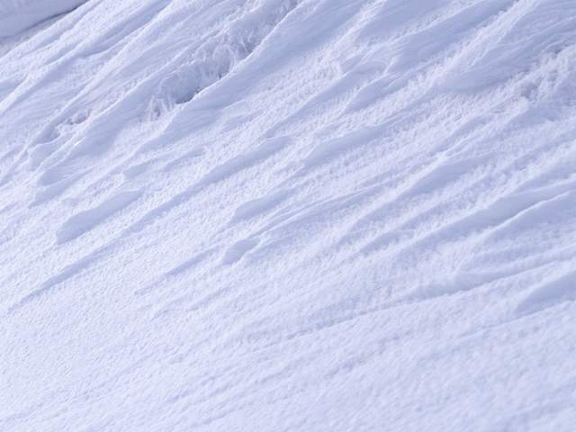
朗读欣赏 沁园春 · 雪
毛泽东（1936年2月）
北国风光，千里冰封，万里雪飘。望长城内外，惟余莽莽；大河上下，顿失滔滔。山舞银蛇，原驰蜡象，欲与天公试比高。须晴日，看红装素裹，分外妖娆。
江山如此多娇，引无数英雄竞折腰。惜秦皇汉武，略输文采；唐宗宋祖，稍逊风骚。一代天骄，成吉思汗，只识弯弓射大雕。俱往矣，数风流人物，还看今朝。

Slide 10
诵读训练
诗歌朗读应注意些什么？
北国/风光，
千里/冰封，
万里/雪飘。
停顿
节奏
重音
感情

Slide 11
沁园春 · 雪
毛泽东(1936年2月）
北国/风光，千里/冰封，万里/雪飘。望/长城内外，惟余/莽莽；大河/上下，顿失/滔滔。山舞/银蛇，原驰/蜡象，欲与天公/试比高。须晴日，看/红装/素裹，分外/妖娆。
江山/如此多娇，引/无数英雄/竞折腰。惜/秦皇汉武，略输/文采；唐宗宋祖，稍逊/风骚。一代天骄，成吉思汗，只识/弯弓/射大雕。俱往矣，数/风流人物，还看/今朝。
返 回

Slide 12
注意下列加横线字的读音
莽莽（ mǎng ）
分外妖娆（ fèn ráo ）
成吉思汗（ hán ）
数风流人物（ shǔ ）
稍逊风骚（ xùn ）
沁 （ qìn ）
今朝 （ zhāo ）

Slide 13
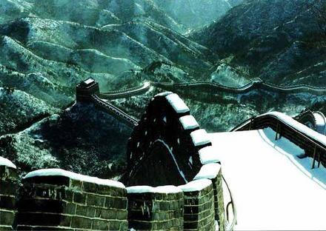

Slide 14
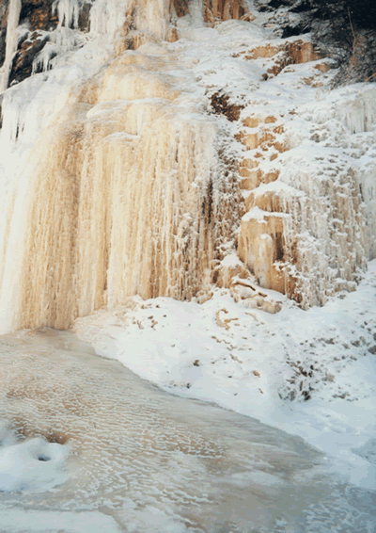

Slide 15

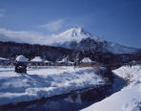
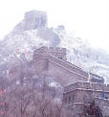
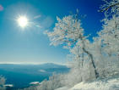

Slide 16
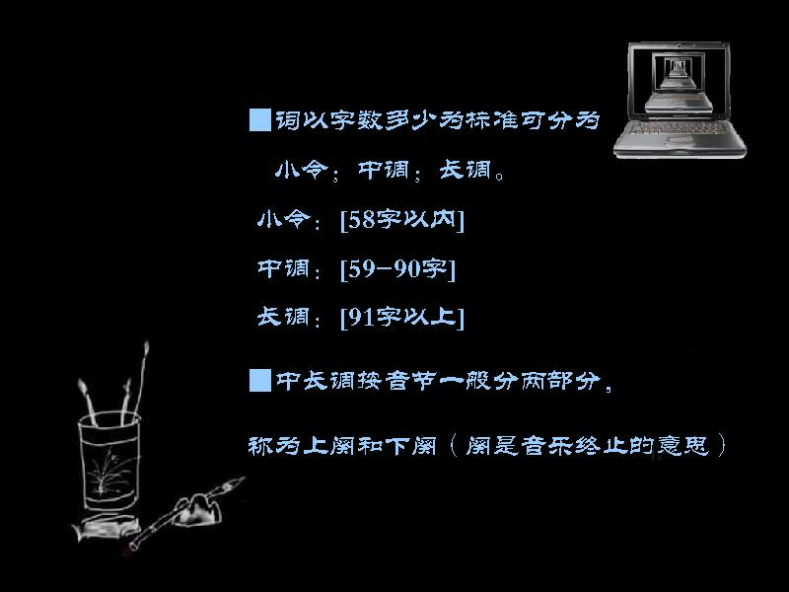

Slide 17
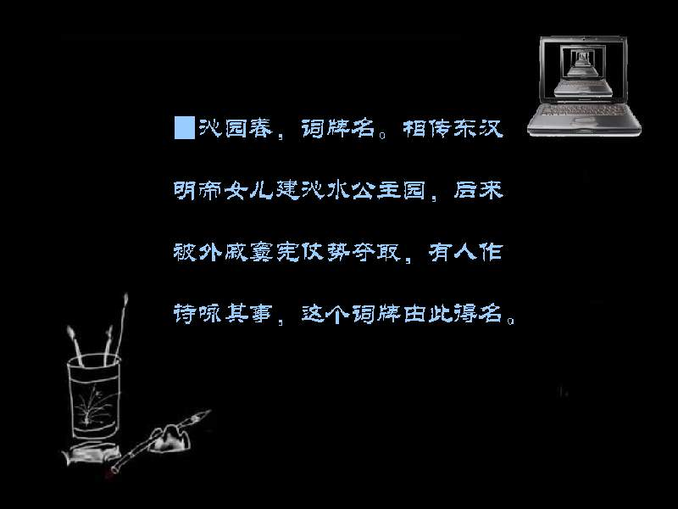

Slide 18
北国风光，
千里冰封，
万里雪飘。
望长城内外，
惟余莽莽。
大河上下，
顿失滔滔。
山舞银蛇，
原驰蜡象。
欲与天公试比高。
须晴日，
看红装素裹，
分外妖娆。
江山如此多娇，
引无数英雄竞折腰。
惜秦皇汉武，
略输文采。
唐宗宋祖，
稍逊风骚。
一代天骄，
成吉思汗，
只识弯弓射大雕。
俱往矣，
数风流人物，
还看今朝。

Slide 19
理解课文
赏析上阙
1、词的上阕是如何描写北方的壮丽的雪景的？抒发词作者怎样的思想感情？

Slide 20
（1）哪些句子总写北方的雪景？你能用成语来概括北方的雪景吗？写景时，既有静景，又有动景，分别用了哪两个字？
前三句总写北方的雪景。
壮阔雄奇、玉砌银妆 、冰天雪地。
封、飘。静中有动，由下至上，由地面到空中，意境非常开阔，气魄宏大。

Slide 21

(2)作者对雪景的描述，由哪个字引起？它统摄的句子是哪几句？

Slide 22
由“望”字领起，“望”，有登高远眺之意，但所见内容既是实在的视觉感受，又带有很大的想象成分。

Slide 23
1. 山舞银蛇，原驰蜡象。
改写：山如银蛇，原似蜡象
一“舞”一“驰”，用的是比喻和拟人的修辞方法,前者舒展柔美，后者奔腾壮烈。不仅生动地表现了群山和高原的连绵起伏的美丽形象，且化静为动，赋予沉寂的大自然以旺盛的生命力，想象丰富，生动传神。

Slide 24
2. 欲与天公试比高。
一个“欲”和“比”，把群山和高原人格化了，不仅突出了它们之高，更显示了其无畏气概和斗争精神。言近意远，富有强烈的感情色彩和丰富的思想内涵。

Slide 25
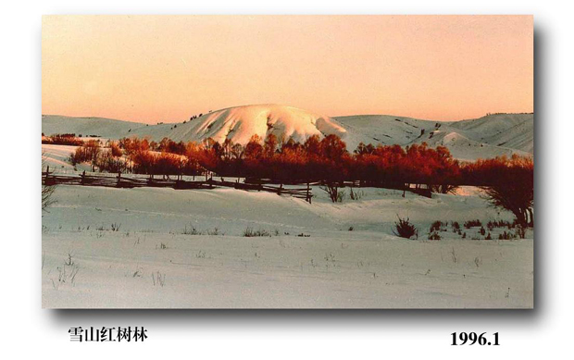
（3）末尾三句是实景还是虚景？从哪个字可以看出？
末尾三句是虚景。从"须"这个字可以看出，作者是借助想象来写雪后景象的。

Slide 26
总写
千里冰封、万里雪飘
实写
壮丽雪景 雄伟气势 博大胸怀
北国雪景
详写
望 长城、黄河、山脉、高原
形象鲜明 动静结合 生机勃勃
虚写
须 看 ：红装 素裹
先实后虚
意境壮丽

Slide 27
小结上阕
上阕写北方的雪景，先写眼前实景（写实景先总，后具体描述），视野开阔，气势宏大。后三句借助想象写虚景。在写景的过程中，融入了作者对祖国山河的热爱和赞美之情

Slide 28
赏析下阙
（1）开头两句在结构上起什么作用?
承上启下。前句总括写景，再次赞美祖国山河。后句总领下文抒情 ，指出历史上许多英雄人物为祖国的壮丽河山而倾倒。

Slide 29
（2）到底引出了哪些英雄人物？他们的相同点是什么？对于这些人物作者用了一个字作了评价，是哪个字？这个字有什么具体含义？（分小组讨论）
惜

Slide 30
这个字包含了作者的哪些感情？
第一，惜中含褒。肯定他们是英雄人物，同时也就肯定了中华民族是一个英雄辈出的伟大民族；
第二，惜中含贬。委婉的批评了他们缺少文治、文学才华欠缺。
第三，惜中寓志。表现了后来者居上的伟大气概。
下一张

Slide 31
找出全词点明主旨的句子
俱往矣，数风流人物，还看今朝
下一张

Slide 32
提问：作者在下阕为什么要议论评说古代帝王？
明确：作者以“往昔”与“今朝”对比，“英雄”与“风流人物”对比，突出了今朝人民群众主宰河山的历史作用。

Slide 33
（3）如何理解“俱往矣”三个字，究竟谁是真正的英雄？
“今朝”的风流人物，是新时代文治、武功两方面有杰出才能和远大抱负的人（文韬武略）；应该是人民群众，是无产阶级革命家，也是诗人自己。这是全诗的主旨。

Slide 34
秦皇、汉武
引无数英雄竞折腰
略输文采
江山如此多娇
惜
短于“文治”
唐宗、宋祖
稍逊风骚
成吉思汗
只识弯弓射大雕
看
今朝风流人物
文韬武略

Slide 35
小结下阕：
以议论和抒情为主，从评说封建帝王的不足，水到渠成地转到歌颂真正的英雄人物——人民群众。

Slide 36
（4）、这首诗的写景、抒情、议论是怎样结合起来的？

Slide 37
归纳总结
全景：
冰封雪飘
写景
想象：
长城—莽莽
黄河—冰封
群山—银蛇
高原—蜡象
描写、议论、抒情
（静）
远景：
上阕
（动）
红装素裹，分外妖娆
过渡：江山多娇，英雄折腰
秦皇汉武—略输
唐宗宋祖—稍逊
成吉思汗—只识
下阕
评古
（陪衬）
颂今
风流人物—今朝
（主旨）

Slide 38
毛泽东亲笔手书的《沁园春 雪》

Slide 39
*毛泽东：千里冰封，万里雪飘， —— 柳宗元：千山鸟飞绝，万径人踪灭。（《江雪》）
《江雪》是柳宗元政治变革失败以后，被贬永州时所作。“千山”、“万径”虽然意境广阔，但“鸟飞绝”“人踪灭”，却又渲染出了怎样一个空旷沉寂的世界啊？——没有一丝生机、活力。这正是当时恶劣的政治环境的写照，也是诗人心境的写照。然而封建士大夫与革命领袖的胸襟是不可同日而语的，毛泽东诗为我们描绘了一幅雄奇瑰丽、广袤无垠的北国雪景图。意境开阔，气魄宏大，动静相生，情趣豪迈，显示出一代革命领袖伟大的气魄和胸怀。

Slide 40
*古人笔下的冬雪大都是愁云惨淡、寒冰百丈，而毛泽东笔下的雪景为何如此壮丽雄奇、充满生机？
毛泽东是叱咤风云的一代伟人，有着傲视古今的博大胸怀、无所畏惧的乐观精神和一往无前的革命斗志，不同与那些多愁善感的文人墨客。诗如其人，因此他笔下的北国雪景，雄奇瑰丽，气势磅礴，充满革命的豪迈气概。

Slide 41
笼天地于行内，
挫万物于笔端。

Slide 42
有第一等襟怀，第一等学识，其才有第一等真诗。
——沈德潜（清）

Slide 43
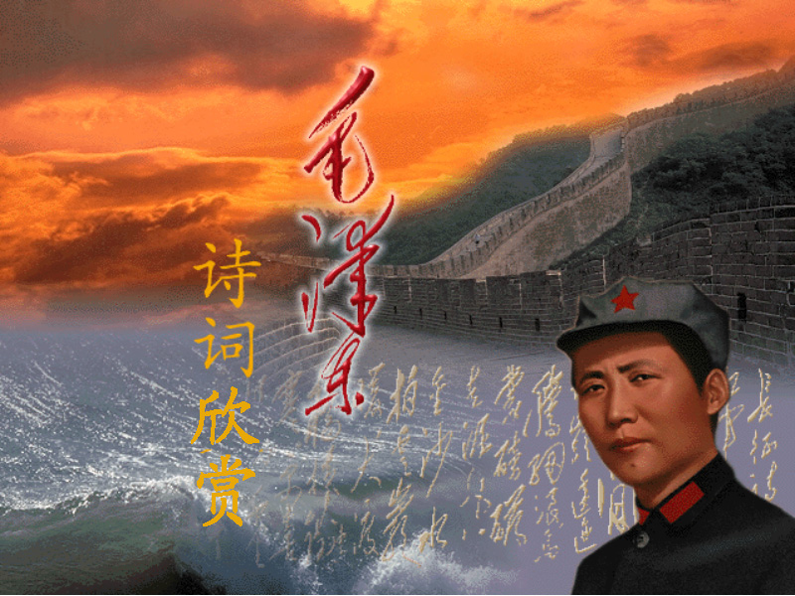
诗词链接

Slide 44
沁园春 长沙
独立寒秋，
湘江北去，
橘子洲头。
看万山红遍，
层林尽染；
漫江碧透，
百舸争流。
鹰击长空。
鱼翔浅底，
万类霜天竞自由
怅寥廓，
问苍茫大地，
谁主沉浮？

Slide 45
携来百侣曾游，
忆往昔峥嵘岁月稠。
恰同学少年，
风华正茂；
书生意气，
挥斥方遒。
指点江山，
激扬文字，
粪土当年万户侯。
曾记否，
到中流击水，
浪遏飞舟？

Slide 46
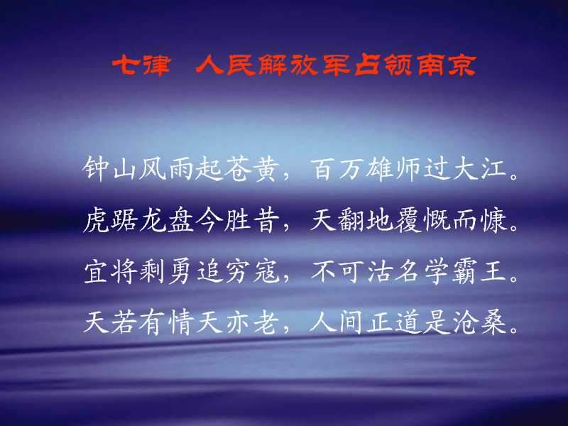

Slide 47
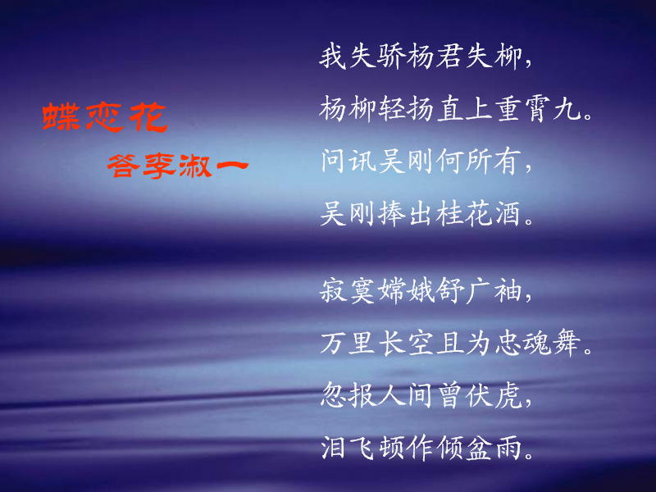

Slide 48
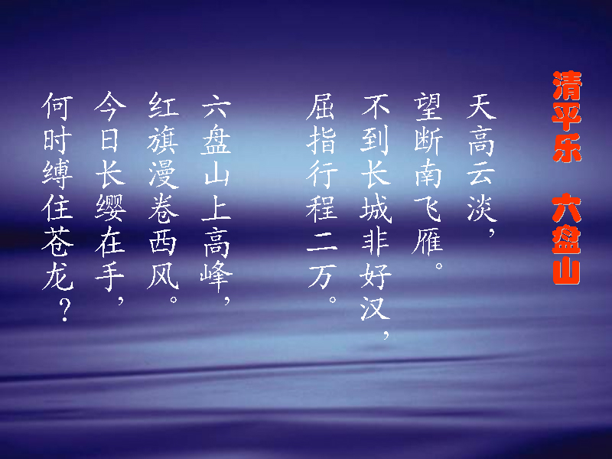

Slide 49
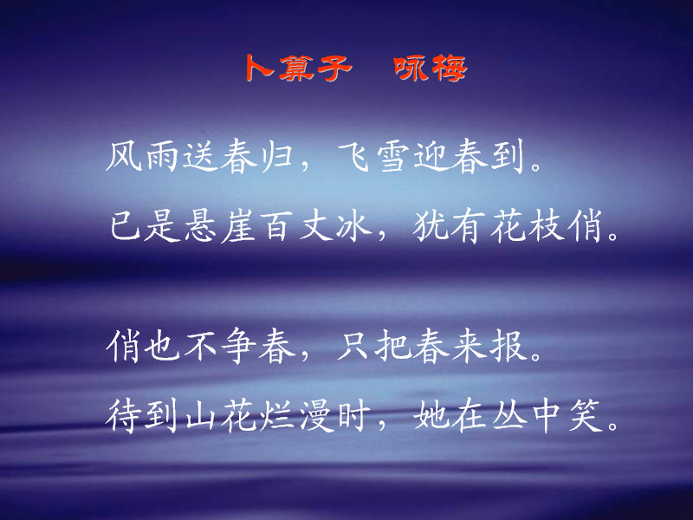

Slide 50
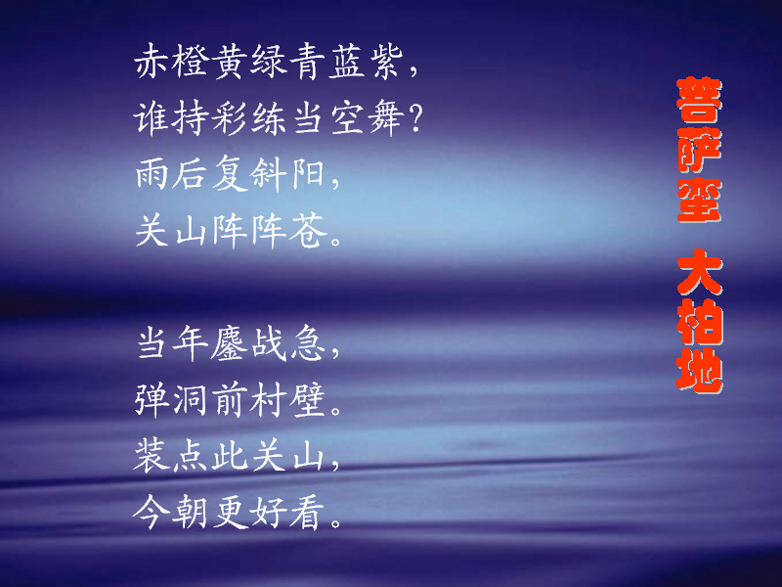

Slide 51
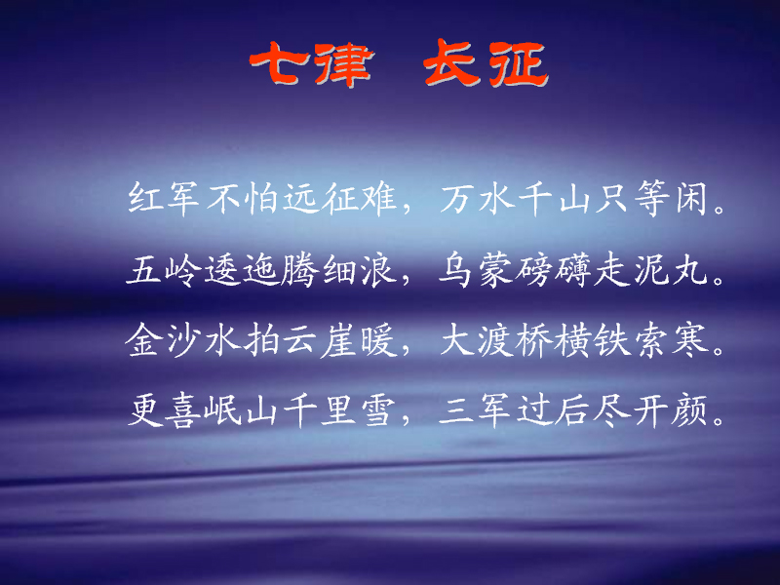

Slide 52
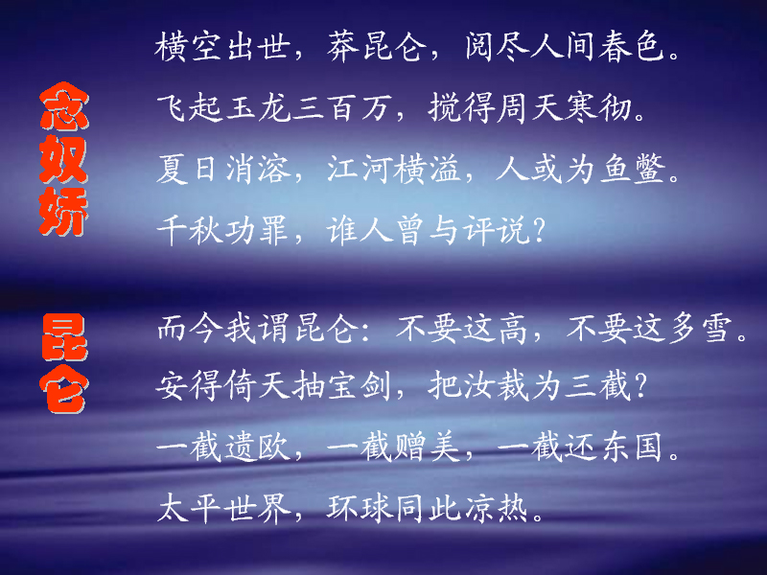

Slide 53
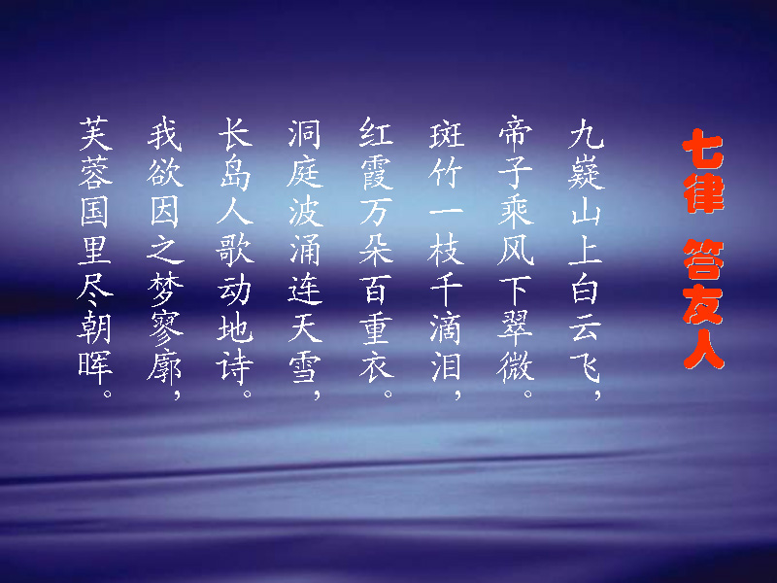

Slide 54

虞美人
枕上
堆来枕上愁何状，江海翻波浪。夜长天色总难明，寂寞披衣起坐数寒星。
晓来百念都灰烬，剩有离人影。一钩残月向西流，对此不抛眼泪也无由。

